Slide 1
3、处理机调度
薛瑞尼
计算机科学与工程学院
2020/10/8

Slide 2
处理机调度
分配处理机的任务由进程调度程序完成。
处理机是最重要的计算机资源，提高处理机的利用率及改善系统性能（吞吐量、响应时间），在很大程度上取决于进程调度性能的好坏。

Slide 3
调度的目标、原则和方式
目标
提高处理机的利用率
提高系统吞吐量
尽量减少进程的响应时间
防止进程长期得不到运行
原则
用户需要
系统需要

Slide 4
调度方式
高级调度
作业调度
接纳调度
中级调度
中程调度
长程调度
进程调度
短程调度
低级调度

Slide 5
高级调度
作业调度、长程调度、接纳调度
将外存作业调入内存，创建PCB等，插入就绪队列。
一般用于批处理系统，分/实时系统一般直接入内存，无此环节。
调度特性
接纳作业数（内存驻留数）
太多→周转时间T长
太少→系统效率低
接纳策略：即调度算法

Slide 6
中级调度
中程调度
为提高系统吞吐量和内存利用率而引入的内外存对换功能

Slide 7
低级调度
进程调度，短程调度
由分派程序（Dispatcher/Scheduler）分派处理机
运行频率：低>中>高。

Slide 8
进程调度算法基本类型
非抢占(Non-Preemptive)：就绪进程不可以从运行进程手中抢占CPU。
一旦进程处于运行状态，直到终止或阻塞，才释放CPU
抢占(Preemptive)：就绪进程可以从运行进程手中抢占CPU。
允许调度程序根据某种策略暂停当前运行的进程，将其转移到就绪状态，并选择另一个进程运行。
时机
新进程到达时，中断的发生，阻塞进程置为就绪态
Notes:
可抢先，不可抢先，完全可抢先
可抢先：是指当前进程在其时间片未用完时就可被更高优先级的进程抢用CPU。而自己进入就绪态。不可抢夺是指除非自愿或者时间片到，当前进程不可以被其它进程抢占CPU。

Slide 9
思考
三种调度的触发事件
长程：任务创建
中程：交换
短程：时间片/事件发生/抢占

Slide 10
单处理机调度

Slide 11
调度的队列模型
仅有进程调度的队列模型
时间片完
进程完成
交互用户
CPU
进程调度
事件出现
就绪队列
等待事件
阻塞队列

Slide 12
调度的队列模型
具有高/低级模型
作业调度
时间片完
后备队列
进程完成
CPU
进程调度
就绪队列
事件1出现
等待事件1
阻塞队列
事件2出现
等待事件2
阻塞队列

Slide 13
三级调度
作业调度
时间片完
后备队列
就绪队列
进程调度
进程完成
CPU
中级调度
就绪/挂起队列
交互型作业
事件出现
事件出现
阻塞/挂起队列
挂起
等待事件
阻塞队列

Slide 14
调度的原则
面向用户的原则
响应时间
周转时间
面向系统的原则
吞吐量
利用率
截止时间
公平性
优先级
优先级

Slide 15
面向用户的准则
周转时间，Turnaround time
作业提交→完成的时间
批处理系统
驻外等待调度时间
驻内等待调度时间
执行时间
阻塞时间

Slide 16
周转时间
平均周转时间
平均带权
Ti：周转时间
Ts：实际运行时间（占用CPU时间）

Slide 17
响应时间 Response Time
提交请求到首次响应时间
交互式作业
输入传送时间
处理时间
响应传送时间

Slide 18
其它
截止时间（deadline）
开始截止时间
完成截止时间
优先级准则
需要抢占/剥夺调度

Slide 19
面向系统的准则
吞吐量（Throughput）高
单位时间完成作业数
批处理系统
处理机利用率高（Utilization）
keep running!
各类资源的平衡利用（Balancing Resources）
公平性（Fairness）
优先级（Enforcing Priority）

Slide 20
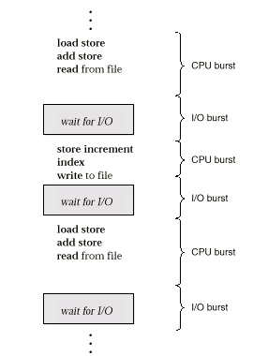
程序特征
阵发期
CPU burst cycle: 进程(线程)使用CPU计算；
I/O burst cycle: 进程(线程)使用设备I/O。
进程运行行为
CPU、I/O交替

Slide 21
调度算法——资源分配问题
根据系统的资源分配策略所规定的资源分配算法。对于不同的系统目标，通常采用不同的调度算法。
先来先服务
短作业优先
剩余时间最短优先
时间片轮转
基于优先级
响应比高者优先
多级反馈
……

Slide 22
先来先服务——FCFS
先来先服务 (First-Come-First-Served)
当每个进程就绪后，它加入就绪队列（队尾）。
当正在运行的进程停止执行时，选择在就绪队列中存在时间最长的进程运行（队首）

Slide 23
举例
进程名 | 产生时间 | 服务时间
P1 | 0 | 2
P2 | 1 | 6
P3 | 2 | 1
P4 | 3 | 5

Slide 24
FCFS
进程名 | 产生时间 | 服务时间
P1 | 0 | 2
P2 | 1 | 6
P3 | 2 | 1
P4 | 3 | 5
P4
P3
P2
P1
2
4
6
8
10
12
14
16
t
P1
P2
P3
P4
平均周转时间：((2-0)+(8-1)+(9-2)+(14-3))/4 = 6.75

Slide 25
先来先服务——FCFS
评价
非抢占调度
对长进程有利，不利于短进程。
适合CPU繁忙型进程，不适合I/O繁忙型进程（系统角度）
不能直接用于分时系统
往往与其它调度算法综合使用
Notes:
适合CPU繁忙型进程，不适合I/O繁忙型进程：是指对系统而言，如果I/O繁忙，则效率极低，都在等待。并不是对应用自己“有利”或“不利”。

Slide 26
最短作业优先
Shortest Job/Process First/Next, SJF/SPF/SJN/SPN
非剥夺，当前进程结束后，选择所需处理时间最短的进程。
如果两个进程剩余时间相同，则使用FCFS来调度。

Slide 27
SJF
进程名 | 产生时间 | 服务时间
P1 | 0 | 2
P2 | 1 | 6
P3 | 2 | 1
P4 | 3 | 5
P2
P4
P3
P1
2
4
6
8
10
12
14
16
t
P1
P2
P3
P4
平均周转时间：(2+13+1+5)/4 = 5.25

Slide 28
最短作业优先
评价
有利于短进程，提高了平均周转时间
长进程可能被饿死（starvation）
需要知道或估计每个进程的处理时间。

Slide 29
课堂练习
现在有三个同时到达的作业J1, J2和J3，它们的执行时间分别是T1, T2和T3，且T1>T2>T3。系统采用单道方式运行且采用短作业优先调度算法，则平均周转时间是
(T1+2T2+3T3)/3

Slide 30
课堂练习
假设有以下进程，每个进程的到达时间和执行时间如下。采用SJF算法，平均等待时间是（3.0）
进程 | 到达时间 | 执行时间
P1 | 0.0 | 6
P2 | 2.0 | 2
P3 | 4.0 | 1
P4 | 6.0 | 3
P5 | 7.0 | 3

Slide 31
轮转调度RR(Round Robin)
时间片调度(time slicing)：以一定的时间间隔周期性产生时钟中断，当前正在运行的进程被置于就绪队列尾，然后基于FCFS选择下一个就绪进程运行。
时间片的长度从几ms~几百ms
专门为分时系统设计
Notes:
执行过程
将系统中所有的就绪进程按照FCFS原则，排成一个队列。
每次调度时将CPU分派给队首进程，让其执行一个时间片。时间片的长度从几ms~几百ms。
在一个时间片结束时，发生时钟中断。
调度程序据此暂停当前进程的执行，将其送到就绪队列的末尾，并通过上下文切换执行当前的队首进程。
进程可以未使用完一个时间片，就出让CPU（如阻塞）。

Slide 32

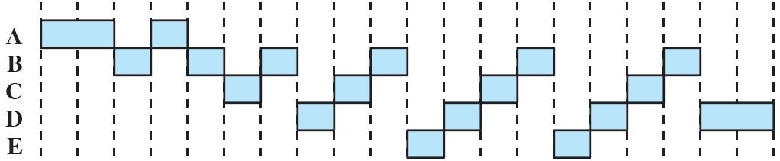

时间片轮转调度(q=1)
进程 | 到达时间 | 服务时间
A | 0 | 3
B | 2 | 6
C | 4 | 4
D | 6 | 5
E | 8 | 2
假定：当前进程调度结束置于队列尾部时，同一时刻进入的进程先放入队列。

Slide 33
轮转调度
时间片长度变化的影响
过长：退化为FCFS，进程在一个时间片内执行完
过短：用户的一次请求需要多个时间片才能处理完，上下文切换次数增加
评价
相对公平
偏向于CPU型的进程
中断开销
Notes:
因为处理时钟中断、执行调度都需要处理器开销

Slide 34
课堂练习
假设有以下进程，每个进程的到达时间和执行时间如下。采用Round Robin作业调度算法，时间片大小为1（在下个时间片时，就绪队列中最早到达的进程最先被调度），系统平均等待时间是（ 3.8 ）单位时间
进程 | 到达时间 | 执行时间
P1 | 0.0 | 6
P2 | 2.0 | 2
P3 | 4.0 | 1
P4 | 6.0 | 3
P5 | 7.0 | 3

Slide 35
最短剩余时间调度SRT
Shortest Remaining Time (First), SRT(F)
原理：
对SJF增加了剥夺机制
选择预期剩余时间最短的进程，当一个新进程加入就绪队列时，它可能比当前运行的进程具有更短的剩余时间。
优点：
不偏爱长进程，也不像RR产生额外的中断，减少了开销。
周转时间方面，比SJF好，短作业可以立即被选择执行。

Slide 36
最短剩余时间调度SRT
SRT问题
需要知道或估计每个进程所需处理时间；
若持续有短进程存在，长进程可能被饿死；
记录过去的服务时间（以便计算剩余时间）→增加了开销。

Slide 37
基于优先权/级的调度算法
优先级
每个进程设有一个优先级，调度程序选择具有较高优先级的进程。
静态优先级(static)
优先数在进程创建时分配，生存期内不变。
响应速度慢，开销小。
适合批处理进程
动态优先级(dynamic)
进程创建时继承优先级，生存期内可以修改。
响应速度快，开销大。

Slide 38
静态优先级
进程优先级在整个运行期不变
确定优先级依据
进程类型（重要性、紧迫性）
进程对资源的需求
均衡系统资源使用
用户需求

Slide 39
优先级调度
问题
低优先级的进程可能会饿死（无穷阻塞）
改进
一个进程的优先级随着它的时间或执行历史而变化——老化策略(aging)。

Slide 40
动态优先级
执行过程中不断调整其优先级
如：优先级随执行时间增加而下降，随等待时间增加而升高。
优点：长短兼顾

Slide 41
高响应比优先算法HRRN
Highest Response Ratio Next
非抢占式
响应比R R＝周转时间/服务时间=(w＋s)/s w＝等待时间, s＝服务时间
评价
FCFS和SJF的结合，克服了两种算法的缺点
公平，吞吐率大
需要估计服务时间，增加了计算，增加了开销

Slide 42
多级队列调度算法
Multilevel Queues：将就绪队列分成多个独立队列，进程所属的队列固定。通过对各队列的区别对待，达到一个综合的调度目标。
例如：通用系统
队列1：实时进程就绪队列（优先级）
队列2：分时进程就绪队列 （RR）
队列3：批处理进程就绪队列 （优先级）

Slide 43
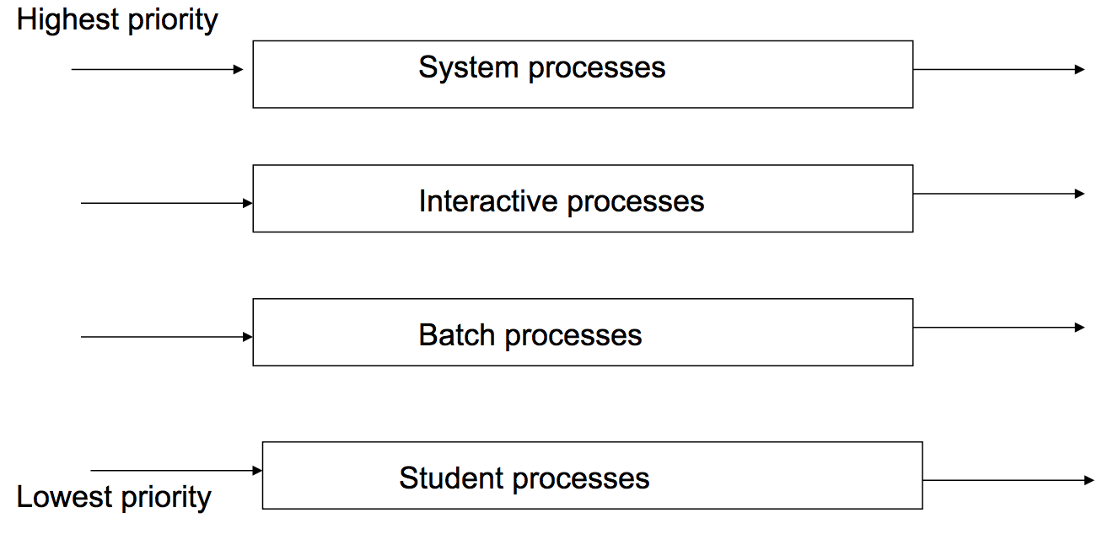
多级队列调度算法

Slide 44
多级队列调度算法
不同队列可有不同的调度策略
如前台队列用RR，后台队列用FCFS。
队列之间的区别：采用固定优先级、可抢占调度来实现
如前台队列优先级高于后台队列优先级。
只有优先级高的队列中没有进程时，才可以调度优先级低的队列中的进程

Slide 45
多级反馈队列调度
出发点
SJF，SRT都需要知道进程的运行时间，有局限性。
如果没有关于各个进程相对长度的信息，可以以已经执行了的时间进行衡量
按时间片、等待时间，使用动态优先级机制
调度基于剥夺原则
多级反馈队列算法是多级队列和动态优先级算法的综合和发展

Slide 46
多级反馈队列调度
Multilevel Feedback Queues
多个就绪队列，进程所属队列可变，即进程可以在不同的就绪队列之间移动
多个就绪队列分别赋予不同的优先级
队列优先级逐级降低，而时间片长度逐级递增

Slide 47
多级队列反馈调度算法
时间片：S0<S1<S2<S3
S0
至CPU
优先级递增
就绪队列0 RR
S1
至CPU
就绪队列1 RR
S2
至CPU
就绪队列2 RR
Sn-1
至CPU
就绪队列n-1 FCFS
时间片递增
阻塞队列

Slide 48
多级反馈队列调度过程
新进程进入后，先放入队列0的末尾，按RR顺序调度；
若执行过程中阻塞，则离开队列，被唤醒后，放入同一优先级队列尾部；
若在规定时间片未能执行完，则降低优先级投入队列1的末尾，同样按RR算法调度；如此下去，直到最后的队列；
若只有1个进程，则不降级；
可有效应对I/O繁忙进程。
最后队列按FCFS或者RR（但不再降级）调度直到完成；
若在最后队列等待时间过长，提升优先级；
仅当较高优先级的队列为空，才调度较低优先级的进程执行；
当前进程一旦开始执行，时间片结束前不被抢占；
若按优先级调度的进程为上一个被抢占的进程，则忽略之，调度下一个候选；

Slide 49
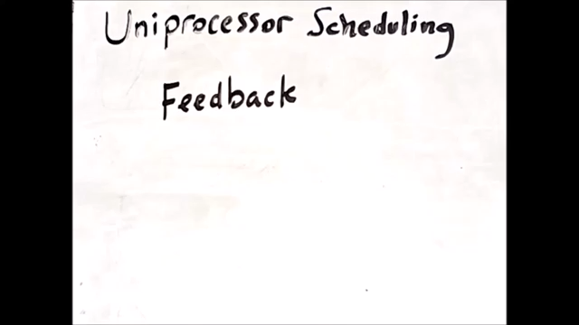
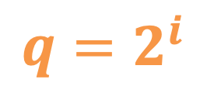
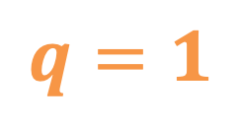
Example
$$q=1$$
$$q=2^{i}$$

Slide 50
调度算法举例——甘特图
进程 | 到达时间 | 服务时间
A | 0 | 3
B | 2 | 6
C | 4 | 4
D | 6 | 5
E | 8 | 2

Slide 51
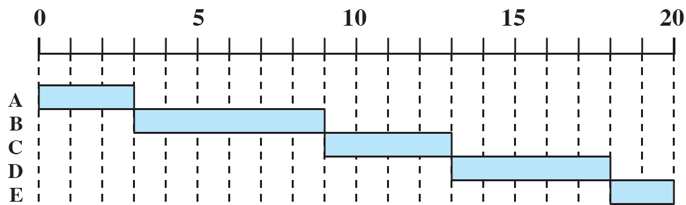
先来先服务(FCFS)
进程 | 到达时间 | 服务时间
A | 0 | 3
B | 2 | 6
C | 4 | 4
D | 6 | 5
E | 8 | 2

Slide 52
时间片轮转调度(q=1)
进程 | 到达时间 | 服务时间
A | 0 | 3
B | 2 | 6
C | 4 | 4
D | 6 | 5
E | 8 | 2
假定：当前进程调度结束置于队列尾部时，同一时刻进入的进程先放入队列。

Slide 53

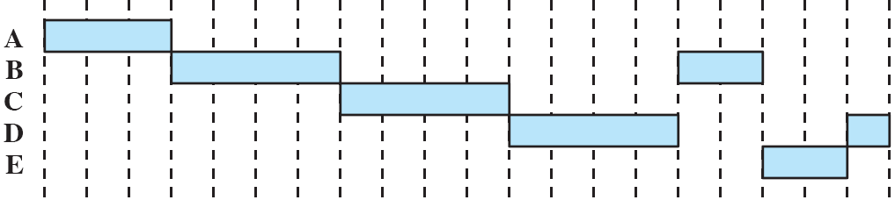
时间片轮转调度(q=4)
进程 | 到达时间 | 服务时间
A | 0 | 3
B | 2 | 6
C | 4 | 4
D | 6 | 5
E | 8 | 2

Slide 54

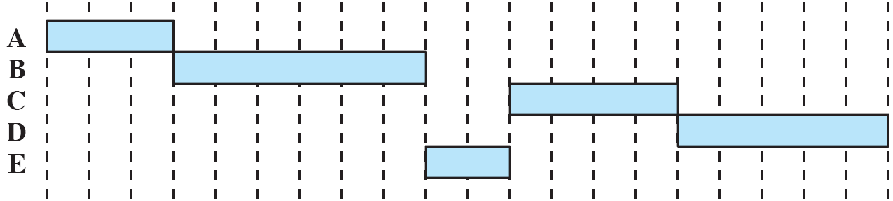

短作业优先调度(SJF)
进程 | 到达时间 | 服务时间
A | 0 | 3
B | 2 | 6
C | 4 | 4
D | 6 | 5
E | 8 | 2

Slide 55

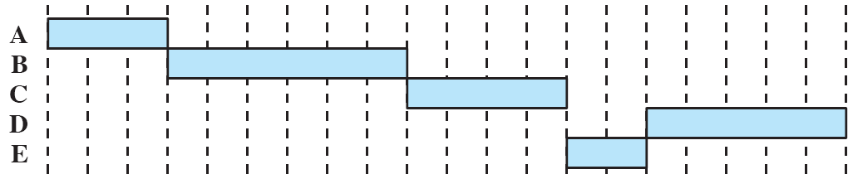
响应比优先调度(HRRN)
进程 | 到达时间 | 服务时间
A | 0 | 3
B | 2 | 6
C | 4 | 4
D | 6 | 5
E | 8 | 2
B
C
D
E

Slide 56
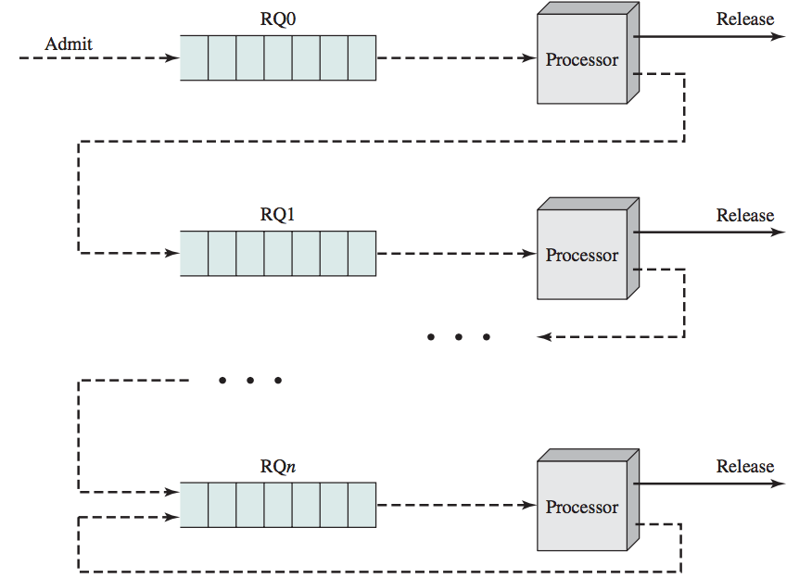

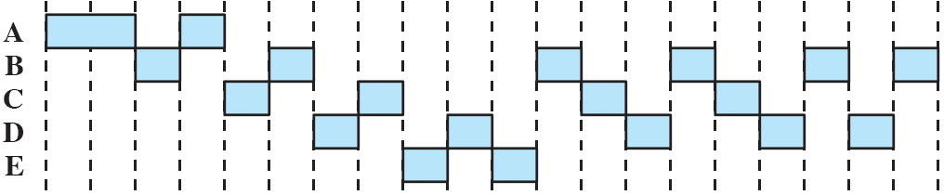
多级反馈队列调度(q=1)
进程 | 到达时间 | 服务时间
A | 0 | 3
B | 2 | 6
C | 4 | 4
D | 6 | 5
E | 8 | 2
不升级

Slide 57
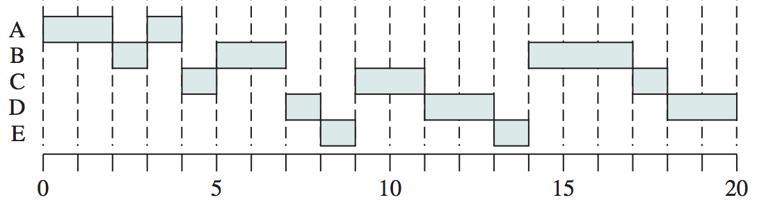
多级反馈队列调度(q=2^{i})
进程 | 到达时间 | 服务时间
A | 0 | 3
B | 2 | 6
C | 4 | 4
D | 6 | 5
E | 8 | 2
不升级

Slide 58
调度算法例子

Slide 59
例子
假设在单道批处理环境下有四个进程，已知它们进入系统的时间、估计运行时间：
要求：应用FCFS、SJF、HRRN，分别给出进程调度的顺序，并计算出平均周转时间
进程 | 进入时间 | 估计运行时间（分钟）
P1 | 8:00 | 120
P2 | 8:50 | 50
P3 | 9:00 | 10
P4 | 9:50 | 20

Slide 60
先来先服务（FCFS）
时间
P1
120
P2
50
P3
10
P4
20
8:00
10:00
10:50
11:00
11:20
 | 进入时间 | 估计运行时间 （分钟） | 开始时间 | 结束时间 | 周转时间 （分钟）
P1 | 8:00 | 120 | 8:00 | 10:00 | 120
P2 | 8:50 | 50 | 10:00 | 10:50 | 120
P3 | 9:00 | 10 | 10:50 | 11:00 | 120
P4 | 9:50 | 20 | 11:00 | 11:20 | 90
平均周转时间 T = 112.5 |  |  |  |  | 450

Slide 61
最短作业优先算法(SJF)
时间
P1
120
P3
10
P4
20
P2
50
8:00
10:00
10:10
10:30
11:20
 | 进入时间 | 估计运行时间 （分钟） | 开始时间 | 结束时间 | 周转时间 （分钟）
P1 | 8:00 | 120 | 8:00 | 10:00 | 120
P2 | 8:50 | 50 | 10:30 | 11:20 | 150
P3 | 9:00 | 10 | 10:00 | 10:10 | 70
P4 | 9:50 | 20 | 10:10 | 10:30 | 40
平均周转时间 T = 95 |  |  |  |  | 380

Slide 62
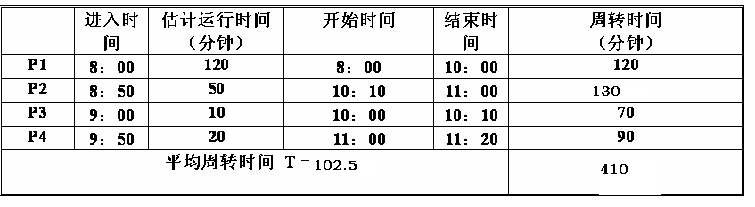
最高响应比优先算法(HRRN)
时间
P1
120
P3
10
P2
50
P4
20
8:00
10:00
10:10
11:00
11:20

Slide 63
算法 比较项目 | FCFS | RR | SJF | SRT | 优先级 | HRRN | MFQ
选择依据 | max[w] | 常量 | min[s] | min(s-e) | max(p) | max((w+s)/s) | max(p)
调度方式 | 非抢占式 | 抢占式 (时间片) | 非抢占式 | 抢占式（进程到达） | 抢占式 （进程到达） | 非抢占式 | 抢占式（优先级，时间片）
吞吐量 | 不突出 | 如果时间片太小，可能很低 | 高 | 高 | 高 | 高 | 不突出
响应时间 | 可能很高 | 好 | 短作业好 | 好 | 好 | 好 | 不突出
开销 | 小 | 中 | 中 | 可能高 | 可能高 | 中 | 可能高
对进程的影响 | 不利于短作业和I/O繁忙型作业 | 公平对待 | 不利于长作业 | 不利于长作业 | 不利于低优先级 | 良好的均衡 | I/O繁忙型作业优
饥饿问题 | 无 | 无 | 可能 | 可能 | 可能 | 无 | 可能

Slide 64
问题
对单道程序而言，各种算法的平均周转时间可能不同，总周转时间是否也不同？
Notes:
相同。

Slide 65
作业3
在单CPU多道系统中，对于一组给定的任务，对于所有非抢占调度算法，证明最短作业优先调度的平均周转时间最短。

Slide 66
实时调度
Real-time Scheduling

Slide 67
实时调度的基本条件
就绪时间：成为就绪状态的时间
周期性任务
开始/完成截止时间
软、硬
处理时间
资源要求
优先级

Slide 68
系统处理能力下界
假定系统中有m个周期性的实时任务，它们的处理时间为Ci，周期为Pi，则在单/多处理机情况下，可调度的必要条件：
Notes:
在实时系统中，通常都有着多个实时任务。若处理机的处理能力不够强，则有可能因处理机忙不过来而使某些实时任务不能得到及时处理， 从而导致发生难以预料的后果。

Slide 69
实时调度算法的分类
基于时间片轮转调度
数秒
基于优先级的非抢占调度
数百毫秒~秒
基于抢占点的抢占调度
数毫秒~数十毫秒
立即抢占调度
微秒~毫秒

Slide 70
时间片轮转调度
实时进程要求调度
调度实时进程运行
进程1
进程2
……
进程n
实时进程
调度时间

Slide 71
基于优先级的非抢占调度
实时进程要求调度
当前进程运行完成
当前进程1
2
3
实时进程
调度时间

Slide 72
基于抢占点的抢占调度
实时进程要求调度
抢占点到达时
当前进程
实时进程
调度时间

Slide 73
立即抢占调度
实时进程要求调度
立即抢占
当前进程
实时进程
调度时间

Slide 74
实时调度算法
截止时间（deadline）
开始、完成
最早截止时间优先EDF
Earliest Deadline First
根据任务的截止时间来确定任务的优先级
截止时间越早，优先级越高
可以是抢占式或非抢占式

Slide 75
EDF实例
任务长度
1
3
4
2
开始截止时间
任务执行
1
3
4
2
t
任务到达
1
2
3
4
EDF算法用于非抢占调度方式

Slide 76
最低松弛度优先算法
LLF：Least Laxity First
松弛度=完成截止时间-当前时间-剩余执行时间
若A进程需在200ms时完成，运行需要100ms，当前时刻是10ms，则A的松弛度:
200-10-100＝90
主要用于可抢占调度方式
当前
完成截止
任务
松弛度

Slide 77
LLF例子
在一个实时系统中，有两个周期性实时任务A和B；抢占点：10n
A：周期：20ms，执行时间：10ms；
B：周期：50ms，执行时间：25ms。
A1
A2
A3
A4
A5
A6
A7
A8
t
0
20
40
60
80
100
120
140
160
B1
B2
B3

Slide 78
LLF例子
A1(10)
A2(10)
A3(10)
A3(5)
A4(10)
t
0
10
20
30
40
50
60
70
80
B1(25)
B1(15)
B1(5)
B2(25)
B2(20)
B2(10)
松弛度=完成截止时间-当前时间-剩余执行时间
A：周期：20ms，执行时间：10ms；
B：周期：50ms，执行时间：25ms。
抢占点：10n

Slide 79
速度单调调度
Rate Monotonic Scheduling
任务周期：周期性任务
任务速度：1/任务周期
速度越快，优先级越高

Slide 80
多处理机调度
Multi-processor Scheduling

Slide 81
多处理机系统中的调度
紧密耦合
共享RAM和I/O
高速总线和交叉开关连接
松弛耦合
独立RAM和I/O
通道和通信线路连接
对称多处理器系统
SMP：Symmetric Multiprocessing
非对称多处理器系统
AMP：Asymmetric Multiprocessing

Slide 82
进程分配方式
SMP中进程分配方式
静态分配
动态分配
可防止系统中多个处理器忙闲不均
非SMP中进程分配方式
进程调度在主处理器上执行
有潜在的不可靠性

Slide 83
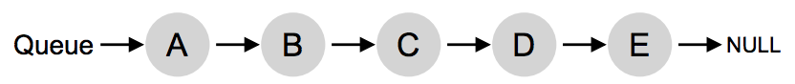
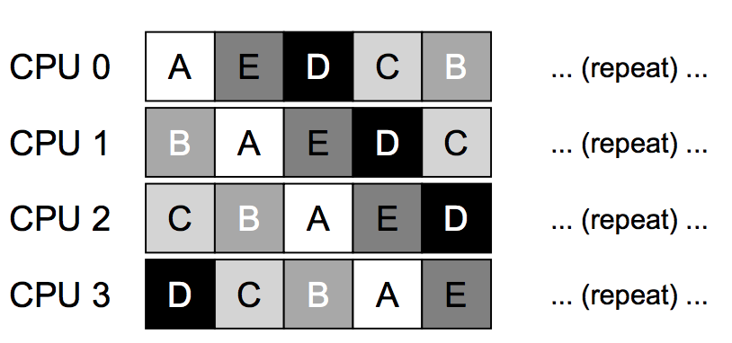
SQMS
Single Queue Multiprocessor Scheduling
各个处理机自行在就绪队列中取任务（先纵向看，再横向看）

Slide 84
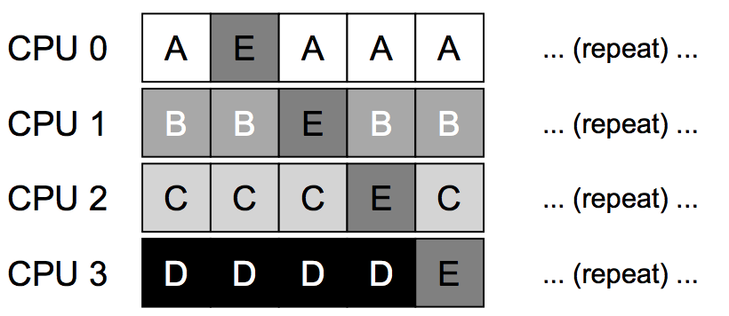
SQMS
简单，分布式调度，多个CPU利用率都好
缺点：
瓶颈问题（单队列→共享资源→锁）
低效性：cache affinity （下图为改进）

Slide 85
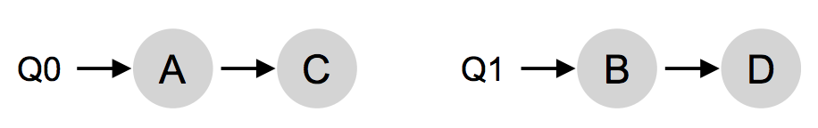
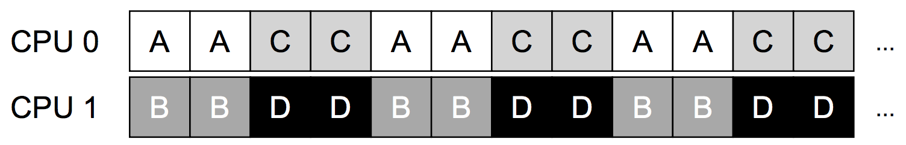
MQMS
Multiple Queues
每个CPU一个队列：没有SQMS的问题
新问题？

Slide 86
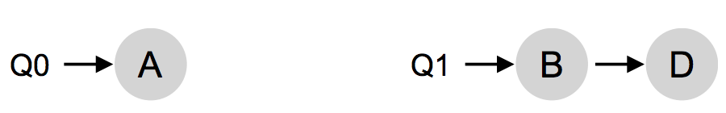
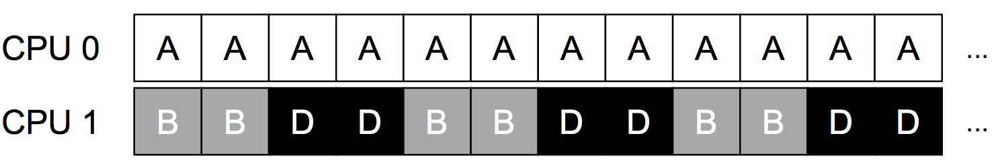
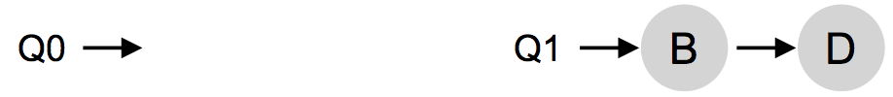
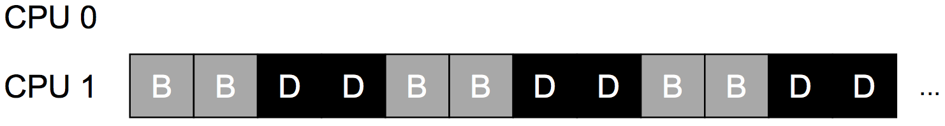
负载不均衡
Load Imbalance

Slide 87
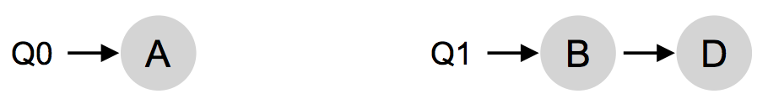
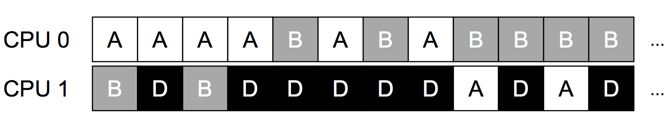
Migration & Work Stealing

Slide 88
成组调度——Gang scheduling
优点：
对相互合作的进（线）程组调度，可以减小切换，减小系统开销。
每次分配一组CPU，减少了调度频率。
分配时间
面向程序
面向线程：使处理机利用率更高。

Slide 89
专用处理机分配
Dedicated Processor Assignment
特点：每个进（线）程专用处理机，使其切换小，提高效率。
主要用于大型计算，实时系统
Sony PlayStation 3 (PPU/SPU) → CELL
神威太湖之光：众核（4+256)

Slide 90
操作系统调度实例

Slide 91
Windows XP
优先级：0-31（数值越大，优先级越高）
新进程默认优先级
IDLE (4)
BELOW_NORMAL (6)
NORMAL (8)
ABOVE_NORMAL (10)
HIGH (13)
REALTIME (24)
NORMAL进程：当前进程（当前窗口）时间配额(time quanta)适当延长
每个进程初始一个主线程，再创建子线程
内核负责调度线程

Slide 92
Windows XP Threads
线程优先级区分为两组：
可变优先级（Variable class） (0-15)
实时优先级（Real-time class） (16-31)
处理器绑定 processor affinity
CPU可以是物理的或者虚拟的(hyper-threading)
每个优先级一个队列
MQ调度策略：从高到底扫描队列
就绪状态
Processor affinity就绪

Slide 93
Windows XP
高优先级实时线程可抢占其它线程
NORMAL线程时间片结束后，优先级降低
NORMAL线程等待事件发生后，优先级增大
越慢的I/O（kbd）时间，优先级提升越大
当前窗口的线程优先级增大

Slide 94
Linux
基于优先级的可抢占式调度
实时任务被赋予较高优先级，以便与其它进程区分
优先级随时间片结束变化。
Notes:
优先级与时间配额成正比

Slide 95
Java
基于优先级调度（loosely-defined scheduling policy based on priorities）
与父线程相同，默认1-10。
保持不变，直到调用：setPriority
基于时间片，线程一直执行至：
时间配额用完；
I/O等待；
退出run()函数

Slide 96
参考资料
http://en.wikipedia.org/wiki/Scheduling_algorithm
http://en.wikipedia.org/wiki/O(1)_scheduler
http://en.wikipedia.org/wiki/Completely_Fair_Scheduler
http://en.wikipedia.org/wiki/Multiprocessor_scheduling

Slide 97
谢谢！

